Slide 1


FUNDAMENTOS ECLESIOLÓGICOS
Templo Batista Bíblico

Slide 2
Bibliologia:
O que é a igreja.

Slide 3
Introdução
Objetivos:
1 – Firmar nossa conceito do que é a igreja em termos bíblicos.
2 – Salientar as implicações do conceito da eclesiologia com base na comunidade.

Slide 4


Introdução
Onde fica a sua igreja?

Slide 5
Introdução
Na avenida São João 2000.

Slide 6
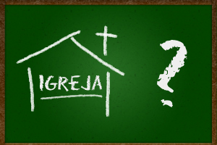
Introdução
Várias respostas diferentes podem ser oferecidas pelos cristãos em nossa cultura vigente para responder o que é a igreja de Jesus Cristo. Todo cristão concorda sobre a importância da igreja, mas nem sempre a resposta está de acordo com suas afirmações. Nem sempre o problema está nas definições, mas na prática que tais definições exigem.

Slide 7
Introdução
Observe Mt 16.18
“Também eu te digo que tu és Pedro, e sobre esta pedra edificarei a minha igreja, e as portas do inferno não prevalecerão contra ela.”

Slide 8

Introdução
Prédio (templo).
Quando alguém pergunta: “onde fica a sua igreja?” Todos sabemos que, aquele que pergunta, quer saber o endereço do prédio onde os cultos são realizados. Talvez, seja este o pensamento mais comum.

Slide 9

Introdução
Instituição.
Outra resposta comum sobre o que é a igreja, está na sua institucionalização – denominação ou organização. Quando alguém pergunta: - qual é a sua igreja? Certamente está se referindo a qual denominação ou instituição você faz parte.

Slide 10
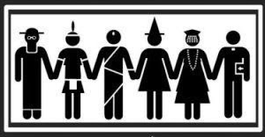
Introdução
• Religião.
A terceira resposta, que acredito ser mais comum, está relacionada à entidade religiosa. Talvez, não entre os evangélicos, mas de modo geral, quando se referem à igreja pensam em algo religioso, seja católico, evangélico ou de qualquer outra religião.

Slide 11

Introdução
• Credos.
Associar a distinção de credo para responder o que é a igreja é mais comum entre os cristãos evangélicos, mas um católico ou não cristão pode fazer a mesma referência ao citar a igreja evangélica. Quando se pergunta sobre a igreja, não é raro associar indagações: “é uma igreja fundamentalista, pentecostal, neo-pentecostal, tradicional, ortodoxa, neo-ortodoxa, histórica, renovada, reformada, etc.?”

Slide 12
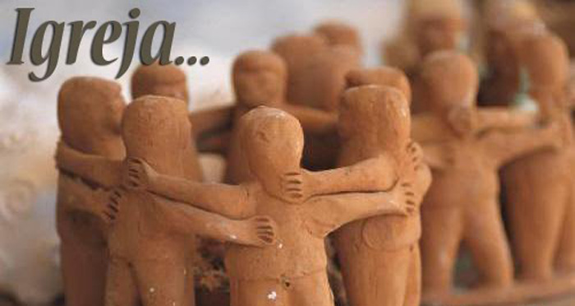
1- Comunidade dos Santos
A igreja de Jesus Cristo é uma comunidade composta por pessoas salvas, redimidas e que vivem juntas para formar um povo em torno de algo comum - Deus. Observe os textos abaixo e note as referências a uma comunidade:

Slide 13
1- Comunidade dos Santos
Mt 16.18.
“Também eu te digo que tu és Pedro, e sobre esta pedra edificarei a minha igreja, e as portas do inferno não prevalecerão contra ela.”

Slide 14
1- Comunidade dos Santos
At 13.1
“Havia na igreja de Antioquia profetas e mestres: Barnabé, Simeão, por sobrenome Níger, Lúcio de Cirene, Manaém, colaço de Herodes, o tetrarca, e Saulo.”

Slide 15
1- Comunidade dos Santos
At 14.27
“Ali chegados, reunida a igreja, relataram quantas coisas fizera Deus com eles e como abrira aos gentios a porta da fé.”

Slide 16
1- Comunidade dos Santos
3Jo 1.9
“Escrevi alguma coisa à igreja; mas Diótrefes, que gosta de exercer a primazia entre eles, não nos dá acolhida.”

Slide 17

2- Não é uma organização, apenas viver organizada
A igreja de Deus, no mundo, é composta por uma grande comunidade, mas evidentemente que ela se organiza por pequenas comunidades, o que chamamos de “igreja local”. Para isso note as inferências abaixo:

Slide 18
2- Não é uma organização, apenas viver organizada
• A igreja não é uma organização, mas precisa viver organizada.
Como comunidade, devemos nos organizar para que possamos cumprir as exigências cabíveis à igreja, viver melhor e atingir os alvos e metas, mas não é isso o que nos torna igreja. A necessidade de organização existe porque:

Slide 19
2- Não é uma organização, apenas viver organizada
• A igreja não é uma organização, mas precisa viver organizada.
Devemos cumprir as leis sociais – II Co 8.21
“pois o que nos preocupa é procedermos honestamente, não só perante o Senhor, como também diante dos homens.”

Slide 20
2- Não é uma organização, apenas viver organizada
• A igreja não é uma organização, mas precisa viver organizada.
Devemos cumprir as leis sociais – II Co 8.21
Tornar a comunidade melhor – Lc 14.28
“Pois qual de vós, pretendendo construir uma torre, não se assenta primeiro para calcular a despesa e verificar se tem os meios para a concluir?”

Slide 21
2- Não é uma organização, apenas viver organizada
• A igreja não é uma organização, mas precisa viver organizada.
Devemos cumprir as leis sociais – II Co 8.21
Tornar a comunidade melhor – Lc 14.28
Cumprir sua missão – At 6.2-3
“Então, os doze convocaram a comunidade dos discípulos e disseram: Não é razoável que nós abandonemos a palavra de Deus para servir às mesas. Mas, irmãos, escolhei dentre vós sete homens de boa reputação, cheios do Espírito e de sabedoria, aos quais encarregaremos deste serviço;”

Slide 22
2- Não é uma organização, apenas viver organizada
• A igreja não vive por dinheiro, mas precisa de dinheiro para viver.
A igreja não objetiva lucro. Finanças não devem ser o alvo da igreja em nenhuma de suas atividades, mas é obvio que a igreja precisa de dinheiro para sobreviver. O sustento de suas atividades e missão é realizado pela compreensão daqueles que a compõem como comunidade. O dízimo não é um sacrilégio imposto aos cristãos, mas um ato voluntário pelo qual cada membro da comunidade irá sustentá-la por concordarem que ela deva existir.

Slide 23
2- Não é uma organização, apenas viver organizada
• A igreja não vive por dinheiro, mas precisa de dinheiro para viver.
 Gn 28.20-22
“Fez também Jacó um voto, dizendo: Se Deus for comigo, e me guardar nesta jornada que empreendo, e me der pão para comer e roupa que me vista, de maneira que eu volte em paz para a casa de meu pai, então, o SENHOR será o meu Deus;
e a pedra, que erigi por coluna, será a Casa de Deus; e, de tudo quanto me concederes, certamente eu te darei o dízimo.”

Slide 24
2- Não é uma organização, apenas viver organizada
• A igreja não vive por dinheiro, mas precisa de dinheiro para viver.
 Gn 28.20-22 Nm 18.26
“Também falarás aos levitas e lhes dirás: Quando receberdes os dízimos da parte dos filhos de Israel, que vos dei por vossa herança, deles apresentareis uma oferta ao SENHOR: o dízimo dos dízimos.”

Slide 25
2- Não é uma organização, apenas viver organizada
• A igreja não vive por dinheiro, mas precisa de dinheiro para viver.
 Gn 28.20-22 Nm 18.26 At 11.29
“Os discípulos, cada um conforme as suas posses, resolveram enviar socorro aos irmãos que moravam na Judéia;”

Slide 26
2- Não é uma organização, apenas viver organizada
• A igreja não está em um endereço, mas precisa de um para se reunir.
Não é o fato de possuir um prédio para reuniões que a torna uma igreja, mas evidentemente que, se a comunidade vai se reunir, ela vai precisar de um lugar.

Slide 27
2- Não é uma organização, apenas viver organizada
• A igreja não está em um endereço, mas precisa de um para se reunir.
 Cl 4.15
“Saudai os irmãos de Laodicéia, e Ninfa, e à igreja que ela hospeda em sua casa.”

Slide 28
2- Não é uma organização, apenas viver organizada
• A igreja não está em um endereço, mas precisa de um para se reunir.
 Cl 4.15 1Co 11.18
“Porque, antes de tudo, estou informado haver divisões entre vós quando vos reunis na igreja; e eu, em parte, o creio.”

Slide 29
2- Não é uma organização, apenas viver organizada
• A igreja não está em um endereço, mas precisa de um para se reunir.
 Cl 4.15 1Co 11.18 Rm 16.5
“saudai igualmente a igreja que se reúne na casa deles. Saudai meu querido Epêneto, primícias da Ásia para Cristo.”

Slide 30
2- Não é uma organização, apenas viver organizada
• A igreja não está em um endereço, mas precisa de um para se reunir.
 Cl 4.15 1Co 11.18 Rm 16.5 Rm 16.23
“Saúda-vos Gaio, meu hospedeiro e de toda a igreja. Saúda-vos Erasto, tesoureiro da cidade, e o irmão Quarto.”

Slide 31
2- Não é uma organização, apenas viver organizada
• A igreja não é uma comunidade pequena, mas precisa se limitar.
Evidentemente que para ser uma comunidade forte é necessário que haja interação em torno do fator comum. A comunidade local é um resultado natural deste fator comum delimitado pela formação do “povo”.

Slide 32
2- Não é uma organização, apenas viver organizada
• A igreja não é uma comunidade pequena, mas precisa se limitar.
 At 13.1
“Havia na igreja de Antioquia profetas e mestres: Barnabé, Simeão, por sobrenome Níger, Lúcio de Cirene, Manaém, colaço de Herodes, o tetrarca, e Saulo.”

Slide 33
2- Não é uma organização, apenas viver organizada
• A igreja não é uma comunidade pequena, mas precisa se limitar.
 At 13.1 Rm 16.1
“Recomendo-vos a nossa irmã Febe, que está servindo à igreja de Cencréia,”

Slide 34
2- Não é uma organização, apenas viver organizada
• A igreja não é uma comunidade pequena, mas precisa se limitar.
 At 13.1 Rm 16.1 1Ts 1.1
“Paulo, Silvano e Timóteo, à igreja dos tessalonicenses em Deus Pai e no Senhor Jesus Cristo, graça e paz a vós outros.”

Slide 35
3- A igreja como comunidade tem um fator comum
Algumas pessoas podem achar que o fator central da igreja é a Bíblia, mas não é. A comunidade dos santos vive em torno de Deus e do Senhor Jesus Cristo. Este é o fator comum para que esse povo o represente.
 At 20.28
“tendei por vós e por todo o rebanho sobre o qual o Espírito Santo vos constituiu bispos, para pastoreardes a igreja de Deus, a qual ele comprou com o seu próprio sangue.”

Slide 36
3- A igreja como comunidade tem um fator comum
Algumas pessoas podem achar que o fator central da igreja é a Bíblia, mas não é. A comunidade dos santos vive em torno de Deus e do Senhor Jesus Cristo. Este é o fator comum para que esse povo o represente.
 At 20.28 Cl 1.18
“Ele é a cabeça do corpo, da igreja. Ele é o princípio, o primogênito de entre os mortos, para em todas as coisas ter a primazia,”

Slide 37
3- A igreja como comunidade tem um fator comum
Algumas pessoas podem achar que o fator central da igreja é a Bíblia, mas não é. A comunidade dos santos vive em torno de Deus e do Senhor Jesus Cristo. Este é o fator comum para que esse povo o represente.
 At 20.28 Cl 1.18 1Tm 3.15
“para que, se eu tardar, fiques ciente de como se deve proceder na casa de Deus, que é a igreja do Deus vivo, coluna e baluarte da verdade.”

Slide 38
4- A igreja como comunidade se fortalece e se organiza para edificar a si mesma e o reino de Deus
Para que a igreja não se torne uma organização, ela deve ser administrada por princípios segundo às Escrituras e servida pelos próprios integrantes dela que, segundo suas próprias convicções e habilidades, desempenham seus ministérios.

Slide 39
5- Conclusão:
- A igreja é um corpo vivo. Uma comunidade composta pelos santos em torno de Deus.
- A igreja deve ser liderada pelos ministérios determinados pela sua missão.
- Decisões devem ser tomadas pelos princípios bíblicos avaliados por homens maduros e piedosos e não pela decisão da maioria.

Slide 40
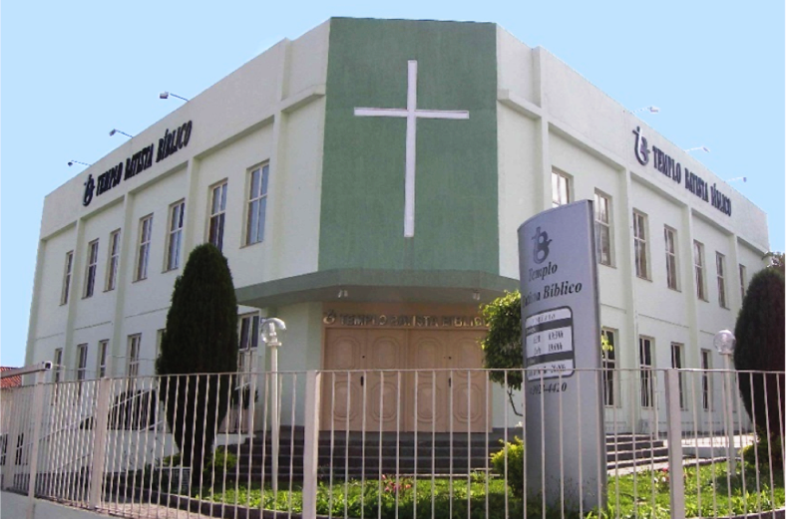
Este é o nosso templo

Slide 41
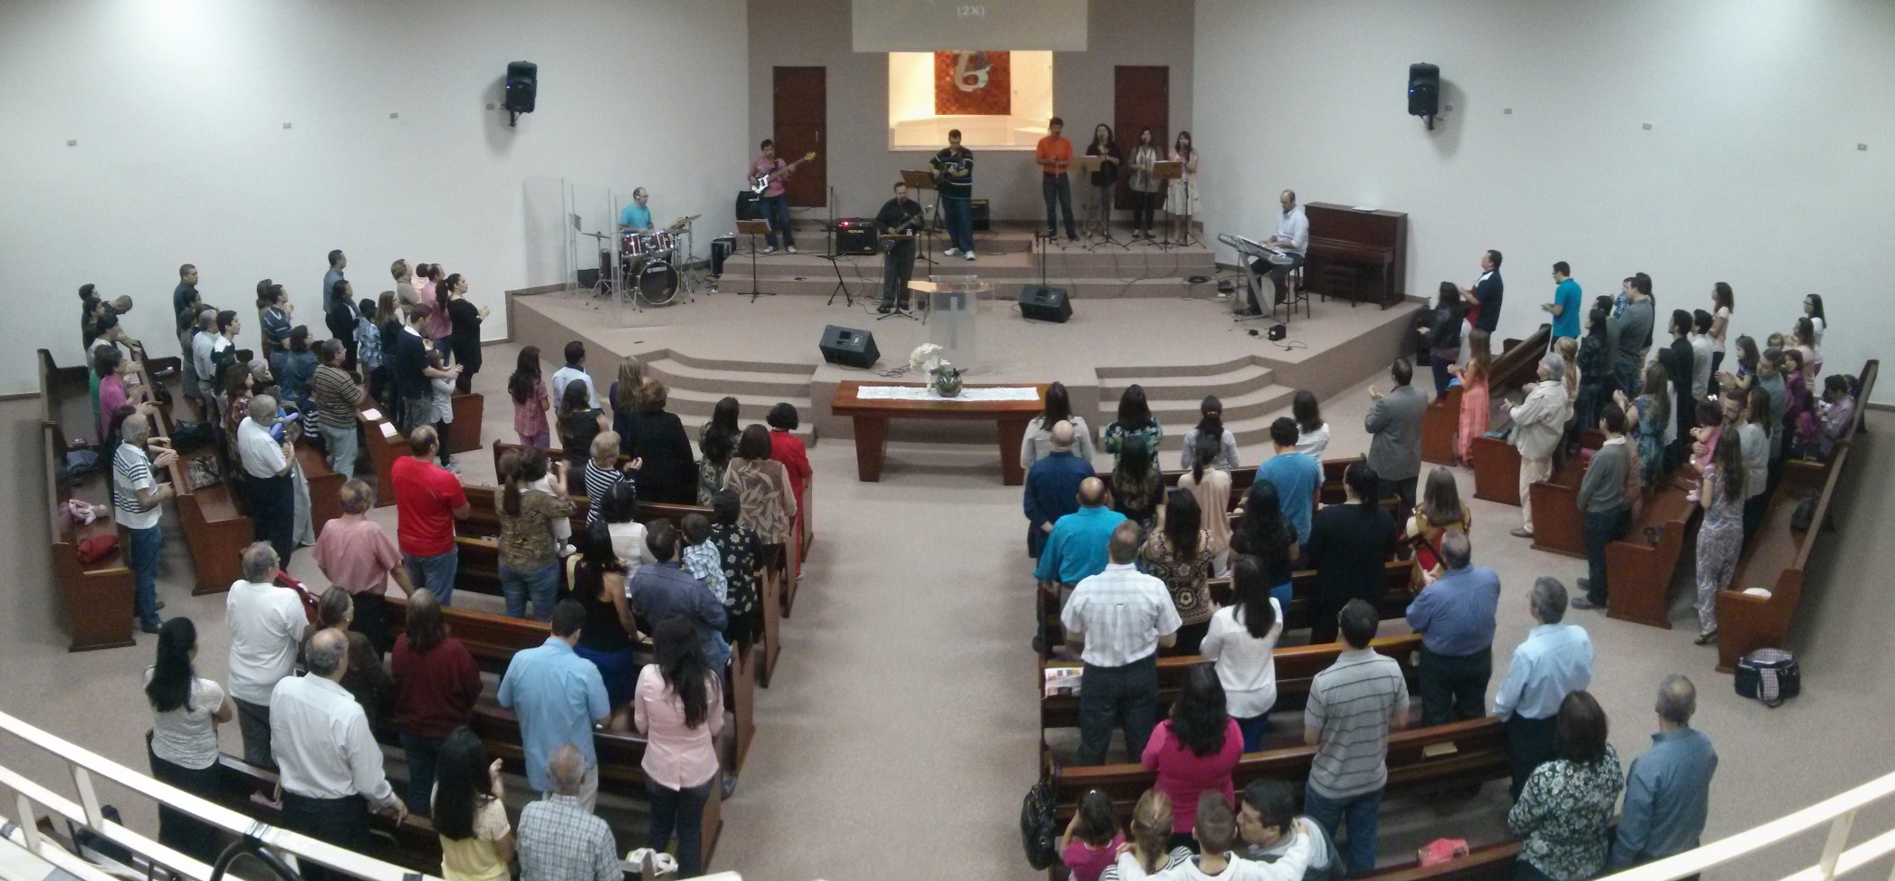
mas esta é a nossa igreja.

Slide 42

Vamos tomar um café!!!

